Slide 1
ТЕХНИК -ЮНИОР
Тема иследования
Фокусы и физика

Slide 2
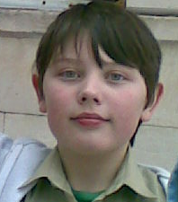
Фокус – липкая конфета
Работу выполнил: Шеломенцев Анатолий
Научненская СОШ, Бахчисарайского р-на,
ученик 8 класса,
Активист в МАН.
Notes:
Этот шаблон можно использовать как начальный файл для предоставления обновлений вех проекта.
Разделы
Для добавления разделов щелкните слайд правой кнопкой мыши. Разделы позволяют упорядочить слайды и организовать совместную работу нескольких авторов.
Заметки
Используйте раздел заметок для размещения заметок докладчика или дополнительных сведений для аудитории. Во время воспроизведения презентации эти заметки отображаются в представлении презентации.
Обращайте внимание на размер шрифта (важно обеспечить различимость при ослабленном зрении, видеосъемке и чтении с экрана)
Сочетаемые цвета
Обратите особое внимание на графики, диаграммы и надписи.
Учтите, что печать будет выполняться в черно-белом режиме или в оттенках серого. Выполните пробную печать, чтобы убедиться в сохранении разницы между цветами при печати в черно-белом режиме или в оттенках серого.
Диаграммы, таблицы и графики
Не усложняйте восприятие: по возможности используйте согласованные, простые стили и цвета.
Снабдите все диаграммы и таблицы подписями.

Slide 3
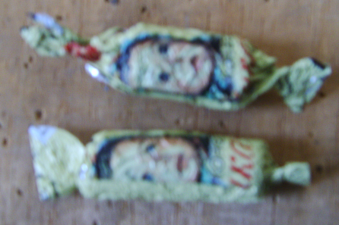
Реквизиты
Две конфеты
Notes:
* Если какая-либо из этих проблем вызывает отставание от расписания или требует дальнейшего обсуждения, включите подробности в следующий слайд.

Slide 4
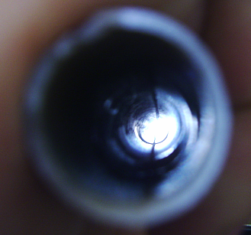
Алюминиевая трубка
Ровная внутри

Slide 5
Демонстрация фокуса
В трубку вертикально опускаем конфету. Вопрос – через какое время конфета вывалится из другого конца, если ее длина 1 метр? Вспоминаем формулу свободного падения, и – правильно – быстро, менее, чем за секунду.
Notes:
При наличии более одной проблемы дублируйте этот слайд по мере необходимости.
Этот слайд и связанные с ним слайды при необходимости можно переместить в приложение или скрыть.

Slide 6
Опускаем другую конфету…
На этот раз конфета появилась с другого конца через 6 секунд.
Вопрос – почему такая разница – в чем секрет фокуса????
Notes:
При наличии более одной проблемы дублируйте этот слайд по мере необходимости.
Этот слайд и связанные с ним слайды при необходимости можно переместить в приложение или скрыть.

Slide 7
ЗАКЛЮЧЕНИЕ
Физика – вокруг нас и мы все состоим из физики – её законов. Кто знает физику – то верит в Совершенство Мира!

Slide 8
Спасибо за вниМАНие!!!
Notes:
Подготовьте слайды для приложения, если необходимы дополнительные подробности или слайды. Приложение также полезно, если презентация предназначена для распространения.

